Slide 1

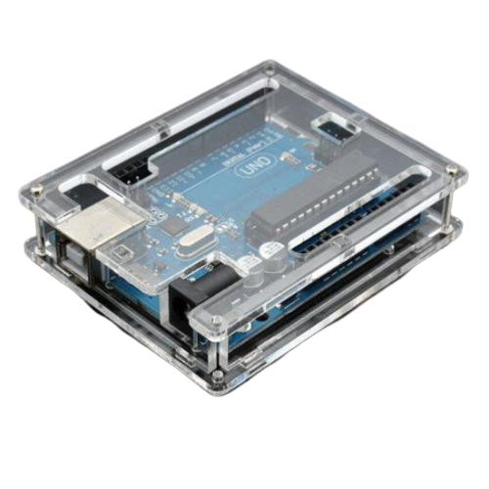
Arthur Cabral
Gabriel Rocha
Giovanna de Jesus
Mateus Gomes
Pedro Duó
Cold Stock 2020
MANUAL DE INSTALAÇÃO
Conteúdo da embalagem:
3x Cases contendo sensor
1x Cabo USB

Slide 2
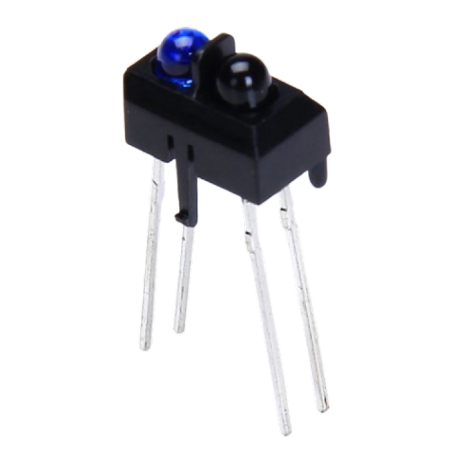
Especificações do produto
Cada case possui 1 sensor e 1 LED para indicar
o funcionamento do sensor
– Modelo: TCRT5000
– Tipo do Detector: Fototransistor
– Dimensões: 10,2 mm x 5,8 mm x 7,0 mm
– Tamanho de Onda Emissor: 950 nm
– Máxima Detecção: 25 mm
Garantia de 6 meses

Slide 3
Instalação
Coloque o case 1 no início da fileira, mais próximo da porta; o case 2 no meio da fileira; e o case 3 no fundo da geladeira, com uma distância uniforme entre eles.
Acesse nosso site, realize o login e insira as informações referentes à geladeira no painel de ‘Cadastro de geladeiras’.

Slide 4
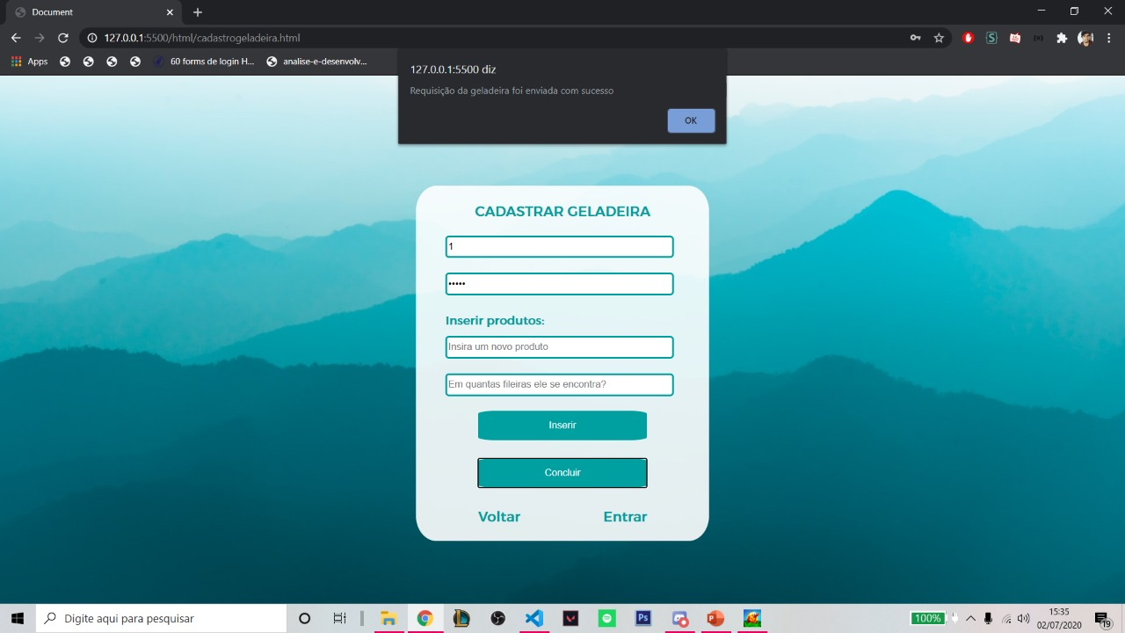
Como inserir geladeiras
ID da geladeira
Senha da fornecedora
Insira um produto dessa geladeira
E em quantas fileiras esse produto se encontra
Clique em inserir para requisitar
E por fim, concluir

Slide 5

Como inserir produtos
Insira o código dessa geladeira e clique ok
Por fim, clique em requerir produto
Insira o produto que deseja inserir

